Slide 1

Weekly Status Review for
MRO(CSP)
Reporting Period:
09/06/2012 to 04/11/2013 (week 51 2012)
Review Date: 12/20/2012
報告人: 張誌麟 Richard.CL.Chang

Slide 2
Agenda
Action Items of last review
Resource Request Tracking
Project Status Dashboard
Project Milestone Tracking
Issues Management
Main Activities Scheduled of next Week
Change Request Summary
Customer Feedback Collection

Slide 3
Action Items of last review
Sl.No | review Date | Status | Action Item description | Priority | Owner (s)
1 | 2012-12-20 | In-Process | Coding:新增修改 分類/屬性 | High | HJ
2 |  | In-Process | 實作: 新舊料號並存處理常式 | High | Rich
4 |  | Open | Coding:部門內控管料號查詢 | Medium | TBD

Slide 4
Resource Request Status Tracking
Notes: 本週有下列乙項待資源撫平之項目。
No. | Issue Type | Description Brief | Description of Issue | Raised by | Raised on (dd/mmm/yyyy) | Action Planned | Responsibility | Status
1 | SA/ SD | 人力資源衝突 | Coding & Unit Test of Module 申請作業 | Richard | 12/06 | TBD | Jack | In-Process

Slide 5
Project Status Dashboard
總體狀況 | G | 總體狀況健康
 | Y | 總體狀況存在問題，需要關注並改進
 | R | 總體狀況不可接受
範圍 | G | 範圍沒有問題
 | Y | 範圍有要解决的問題
 | R | 範圍不可接受
進度 | G | 進度沒有問題
 | Y | 進度有要解决的問題
 | R | 進度不可接受
資源 | G | 資源充足
 | Y | 資源有要解决的問題
 | R | 資源不足
質量 | G | 交付物質量沒有問題
 | Y | 交付物質量存在問題，需要改進
 | R | 質量不可接受

Slide 6


Project Status Dashboard
项目 | 指標 | 狀態 | 趨勢 | 說明/值
1. | 範圍 |  | 變動 | 因為專案處理對象改為 92/93(Phasei), 94(Phase II) <<修正: , schedule updated>>
 | - CR總數 | 1
 | 進度 |  | 正常 | 雛型建立:料號新增/ 規格異動已啟動!
 | -SPI | 0.9
 | 資源 |  | 正常 | Team size：3人
 | 質量 |  | 正常 | 質量指標正常
 | 成本 |  | 正常 | 已根據估算排出初步schedule
 | - CPI | 1
 | -本周Resource （ManDay） |  |  | 160人天（截止4/16/2013） 106人天（截止2/1/2013）
 | - 累計使用量(MayDay) |  |  | 74人天/160(106)天
 | - 人力使用百分比 |  |  | 46.25%
 | 總體狀況 |  | 正常 | 總體狀況存在問題，需要關注並改進
Notes:
自己的项目状态表大概有25页。

Slide 7
Project Status Dashboard
執行報告
結果 | R1分類結構表資料匯建完成 | 雛型建立: R1料號庫存異動申請單(Rich) Coding:部門內控管料號查詢(KaiYeu) | 後續步驟
正在進行 | UAT: 料號總覽查詢 Coding: 新增修改 分類/屬性(HJ) 實作: 新舊料號並存處理常式( Rich) 雛型建立: 規格異動(Rich) | 簽核模組，使用 Ultimus! => 簽核流程，角色? Owner: MC BSS, WMS, ERP ready date?! | 風險
Notes:
自己的项目状态表大概有25页。

Slide 8
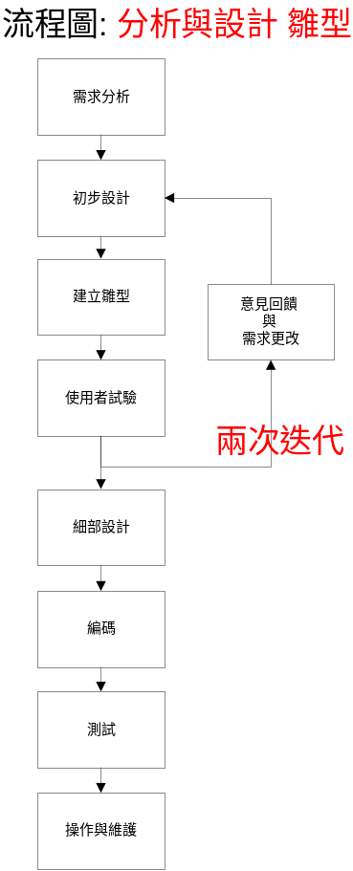
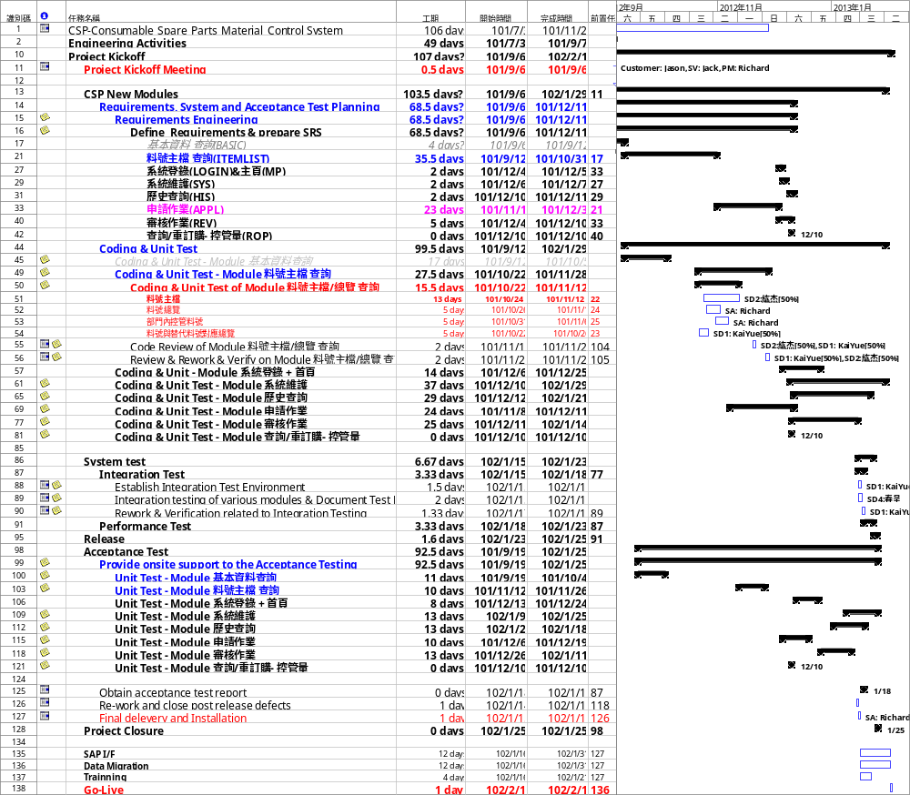
Project Milestone Tracking
Note：
軟體開發模式:採用第三階 雛型法(分析與設計 雛型); 進行兩次迭代方式進行。
因為專案處理對象改為 92/93, <<修正: , schedule updated>>

Slide 9
Issue Management
Highlight:
開發進度落後，需要進行資源撫平。
revised schedule:
  ==>加入 activities 簽合引擎 & BSS, WMS, ERP, EPMall 等系統 ready date
  ==>加入 sub-Task MRO料號合併
  ==> 請參照附件: CSP_Schedule_Plan_V1.19293_1120(PhaseI)_94(PhaseII).mpp
    包含 Phase I 與 Phase II的開發時程。
    已加入 資料轉換，2013年 過年(春節) 與 春假(4/4,4/5)等因素
Issues 管理資訊平台 URL=>
http://misplm.cmo.com.tw/jira/browse/CSP

Slide 10
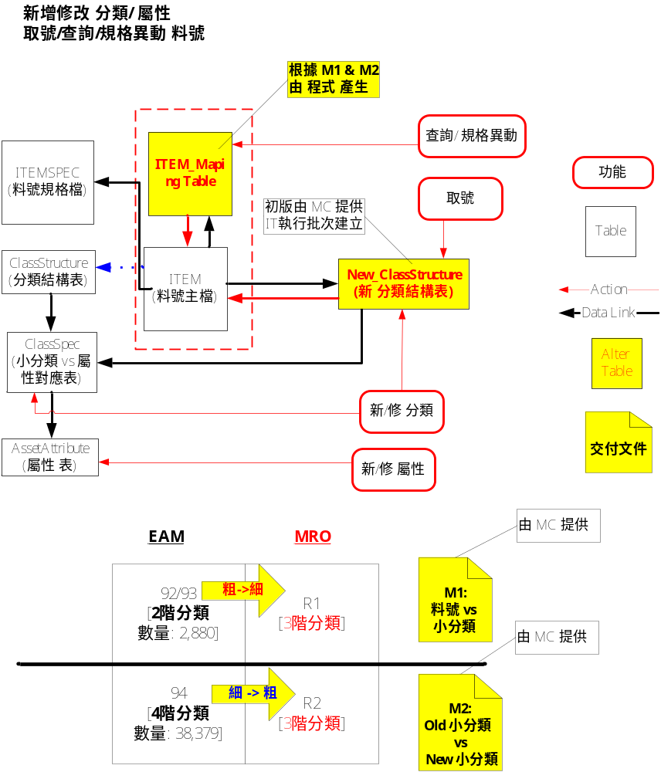
[補助說明: <<[Function Block]:架構:新舊料號並存處理常式>> ]

Slide 11
Main Activities Scheduled of next Week
下周主要工作内容：
Coding:新增修改 分類/屬性(HJ)
實作: 新舊料號並存處理常式(Store Procedure)(Rich)
Coding:部門內控管料號查詢(KaiYeu)
詳細的Activities請見 URL=> http://misplm.cmo.com.tw/jira/browse/CSP-2

Slide 12
Change Request Summary
Notes: 本週無 CR 項目。
CR # | CR Title | Initiator | Initiation Date | Change Trigger | Project Phase | Schedule Impact | Status*
2 | New Coding Rule | MRO 料號整併案 | 11/20 | 物料控管計算Base Domain | SA | +15人天處理舊新料號並存問題 | In-process
1 | Scope Change | MRO 料號整併案 | 11/20 | 包含 SpareParts | SA | 106人天->160人天 | In-process
本周無任何需求變更（CR）

Slide 13
Biz User Feedback Collection
About IT delivery this week:
Any complaint? Any suggestion? Any commendation?
No. | Types | Description | Raised by | Escalation Level | Raised on | Action planned | Responsibility | Planned Closure Date
8 | SA | 新舊料號分類對應表 | Rich | High | 12/12 | 提供: M1: 92/93 料號vs R1小分類對應表 M2: 94 小分類 v2 R2小分類對應表 | Jason | 2013/1/B
7 | SD | >>MRO報表 搜尋條件 1<.控管(交易)歷史紀錄> 2.<庫存資料>. | HJ | Medium | 12/05 | 1<.控管(交易)歷史紀錄> comment: a. 新增廠區搜尋條件，使用者可跨廠搜尋。 b. 請於報表顯示增加 "料號狀態" 欄位。 2.<庫存資料>. comment: a. 排除 料號狀態="STOPUSE" (停用)。 ie 無需顯示 | Jason

Slide 14
Biz User Feedback Collection
About IT delivery this week:
Any complaint? Any suggestion? Any commendation?
No. | Types | Description | Raised by | Escalation Level | Raised on | Action planned | Responsibility | Planned Closure Date
6 | SA | 採購審核保養需求單時，若該申請物料沒有詢價的廠商，需要其EAM報價單作參考 希望可以在EAM提出保養需求單的時候作卡關機制；並給採購一個固定的地方查詢EAM報價單 | Jason | Medium | 11/28 | Open | Richard
5 | SD | 料號主檔缺少附件圖檔 | Jason | Medium | 11/21 | In-Process | Richard | 11/28
4 | SD | EAM like 字串搜尋方式 | Jason | Medium | 11/07 | Closed | HJ | 11/B
3 | SA | 物料入庫資訊 & 申請需求單 連結 | 思珊 | Medium | 10/16 | TBD | Richard | TBD

Slide 15
Biz User Feedback Collection
No. | Types | Description | Raised by | Escalation Level | Raised on | Action planned | Responsibility | Planned Closure Date
2 | SA | MC 反應 issue: 料號主檔 尚未 與 報價單資訊連結!? | Jason | High | 10/03 | IT: 建議 <新增資料面的處理方式> c.1 原EAM的[xxx料號新增/ 庫存異動申請]，依功能分成 i. [料號新增] 與 ii. [料號(主檔/控管)異動申請]。 => OPEN ISSUE! c.2 進行申請作業時，如94階 保養需求，檢查申請項目(Itemnum)的申請單(PR)歷史紀錄中如無附件者，需先進行[料號(主檔/控管)異動申請]補上報價單。 <既有資料面> c.3 新增 [料號主檔維護]功能: 提供 MC 編輯 料號主檔的下列三項資訊=>1.料號圖片，報價單；2.供應商；3.可用之替代料號。 c.4 IT協助批次處理資料連結。 | Richard | 10/07
1 | SA | 討論是否實作[CSP帳號啟用]功能 | Jason | High | 9/19 | 原則上， 1. 只要有NT帳號之合法使用者均可啟用。 2. 啟用的目的，希望能知道目前各單位使用的同仁與統計人數。 3. 依部門單位進行控管邏輯，由系統程式處理衝突申請單問題。 | Richard | 10/07

